Slide 1
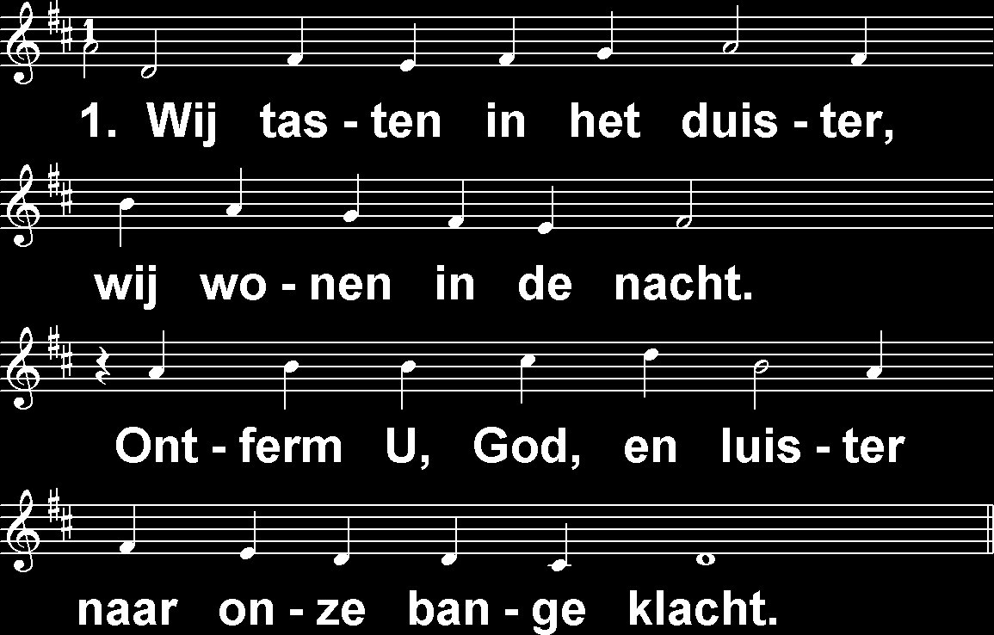
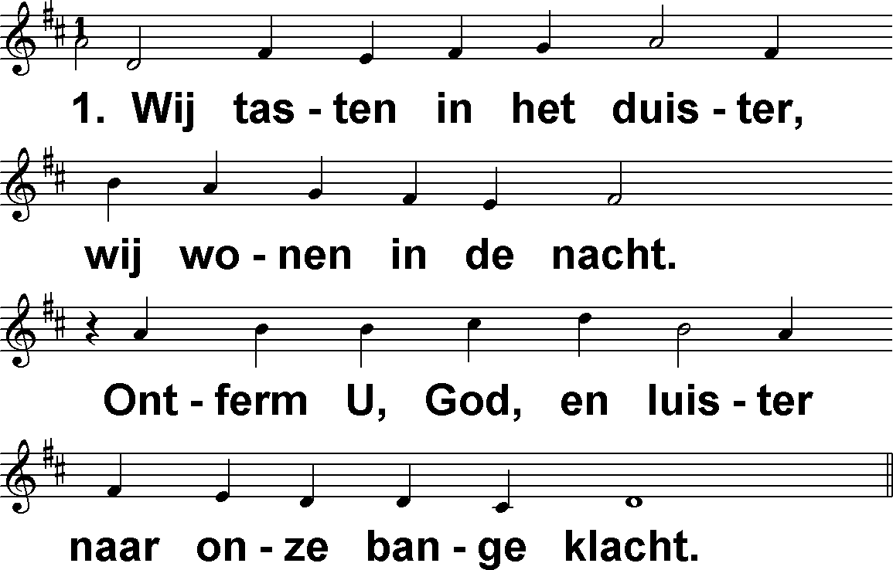
Advent (DbdB) t. A. Maasland; m. M. Vulpius

Slide 2
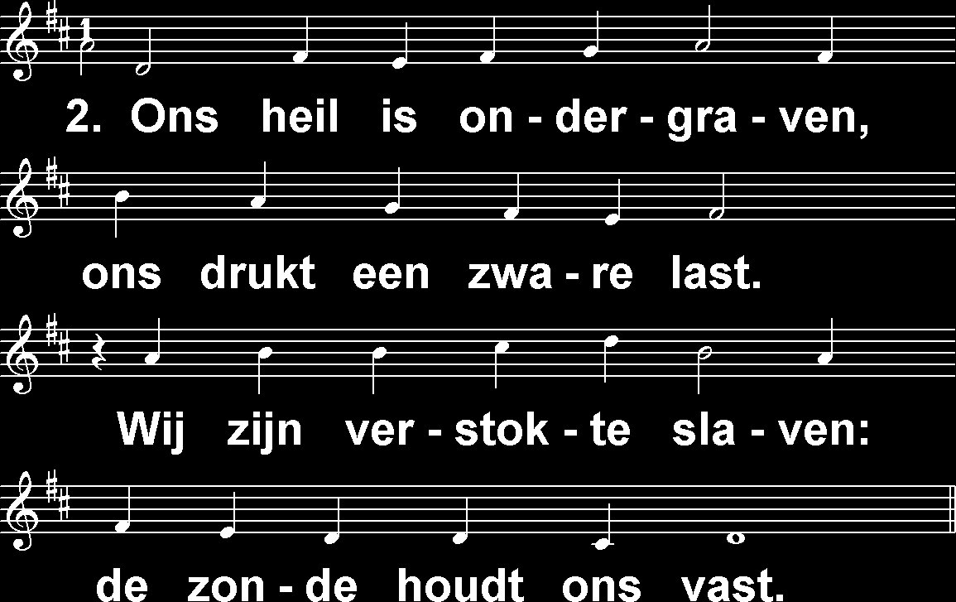
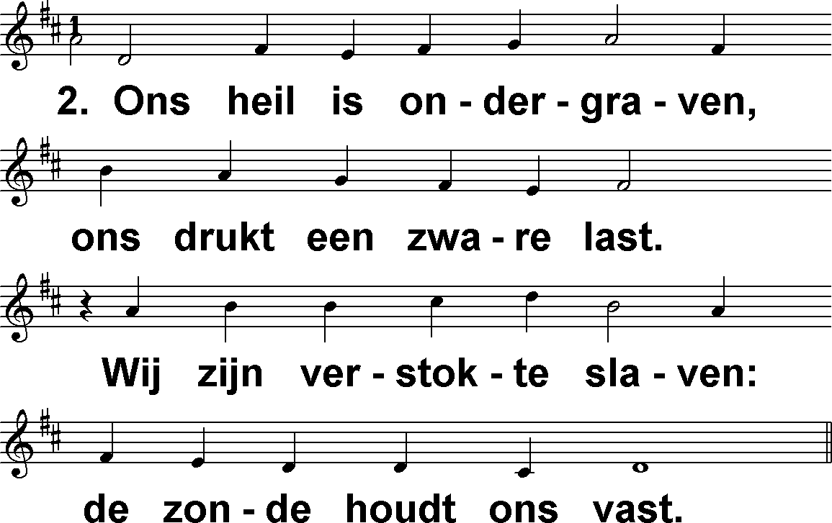
Advent (DbdB) t. A. Maasland; m. M. Vulpius

Slide 3
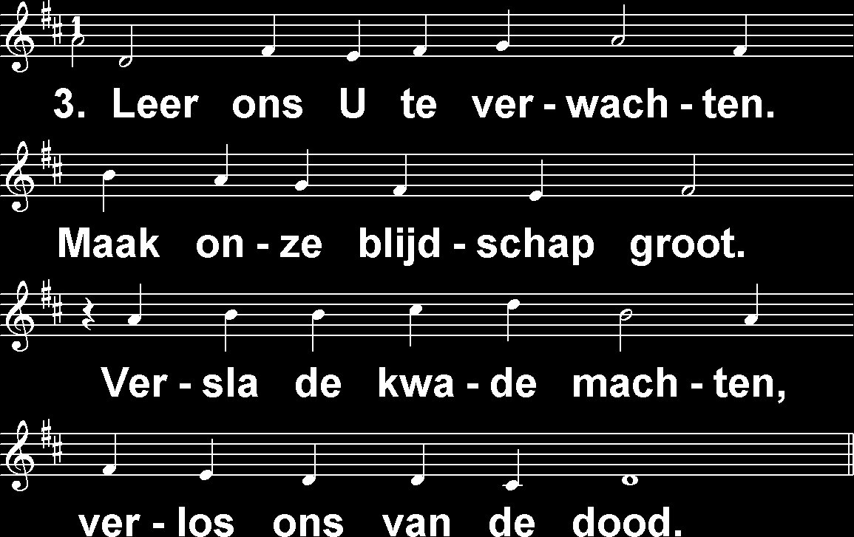
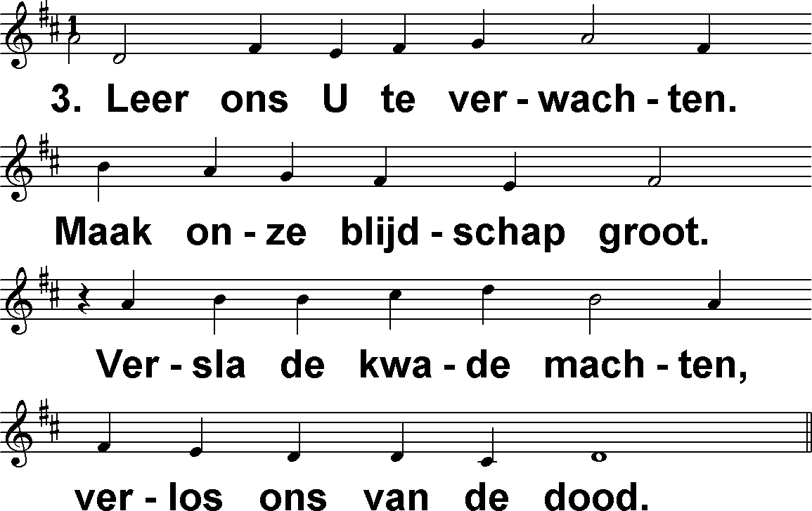
Advent (DbdB) t. A. Maasland; m. M. Vulpius

Slide 4
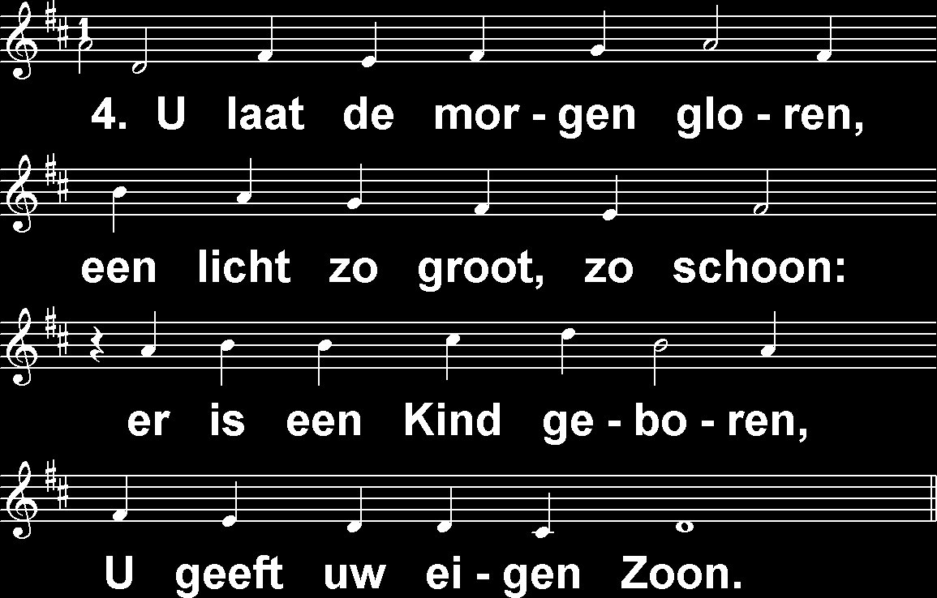
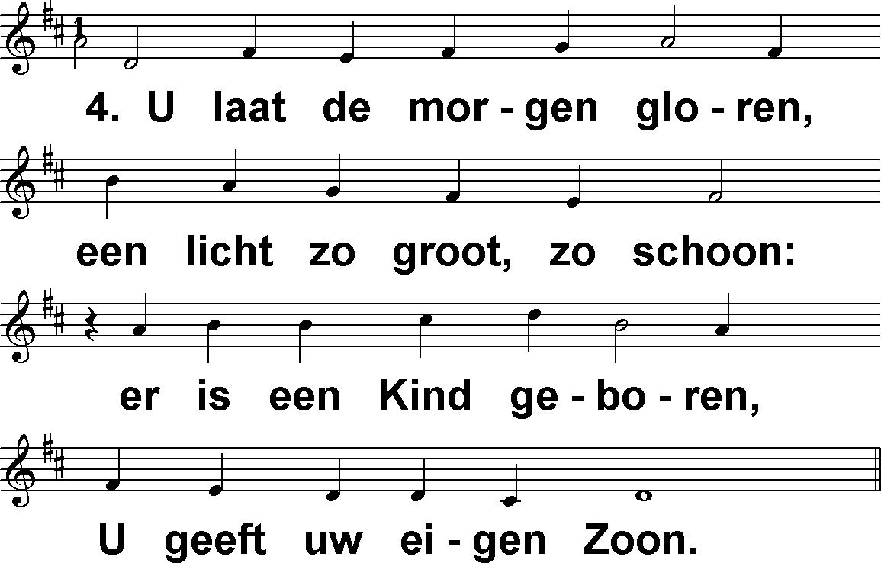
Advent (DbdB) t. A. Maasland; m. M. Vulpius

Slide 5
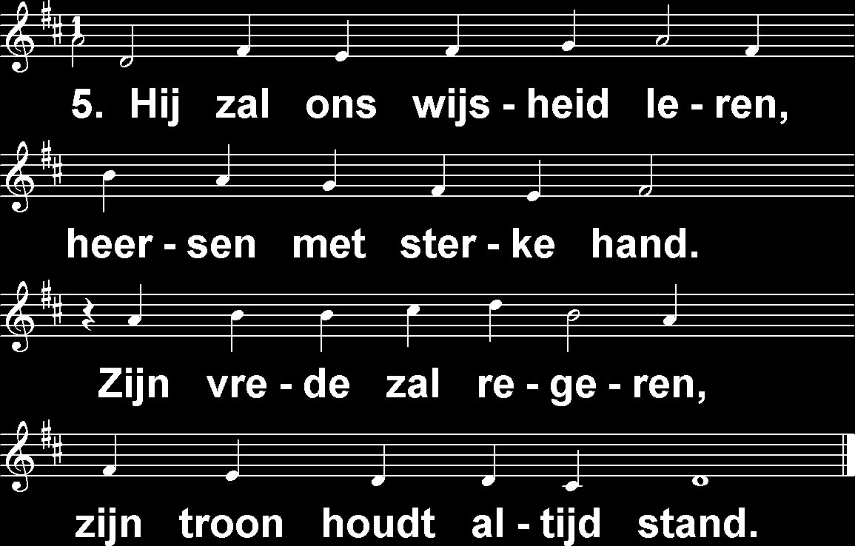
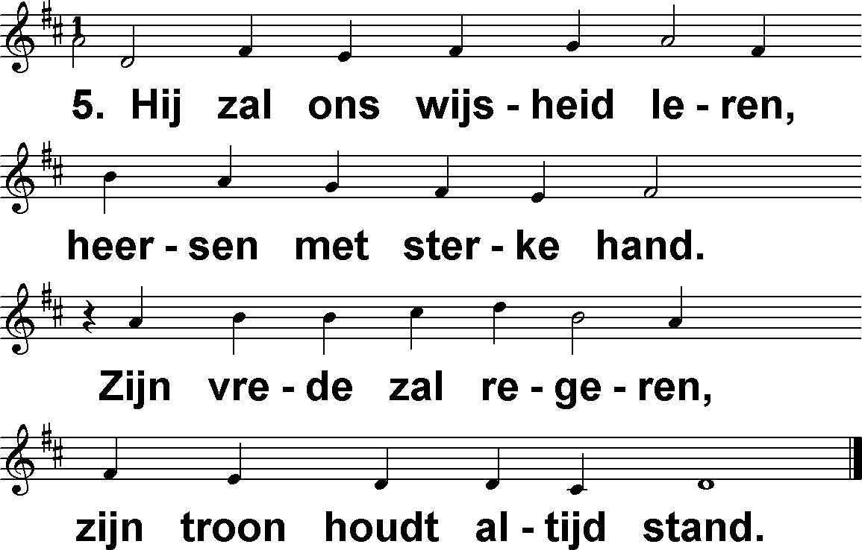
Advent (DbdB) t. A. Maasland; m. M. Vulpius

